Slide 1
Deutsche Märchenfilme

Slide 2
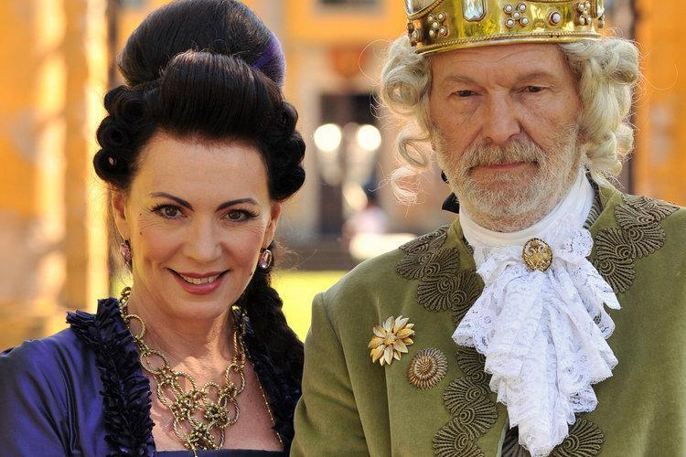
Das Erste zeigt an den Weihnachtstagen wieder neue Märchenfilme. Für "Die Prinzessin auf der Erbse standen Michael Gwisdek als König und Iris Berben als Schwester des Königs auf Schloss Mosigkau bei Dessau vor der Kamera.

Slide 3
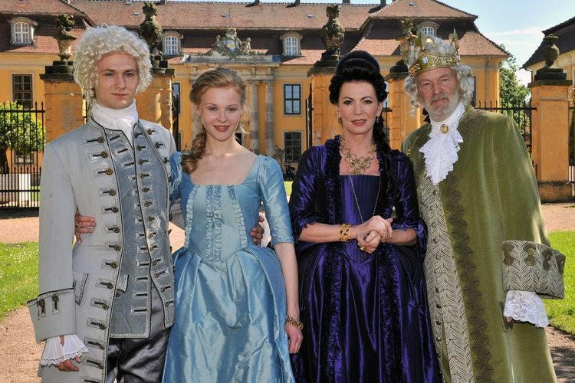
Rike Kloster ist die feinfühlige Prinzessin, Robert Gwisdek der Prinz.

Slide 4
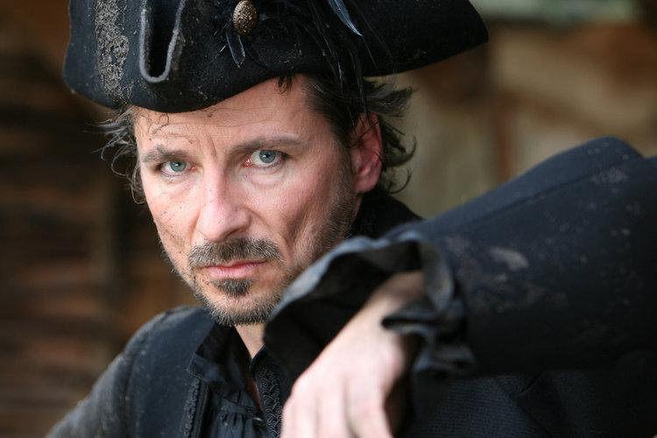
Herrlich grimmig: David C. Bunners als als finsterer Hofjunker.

Slide 5
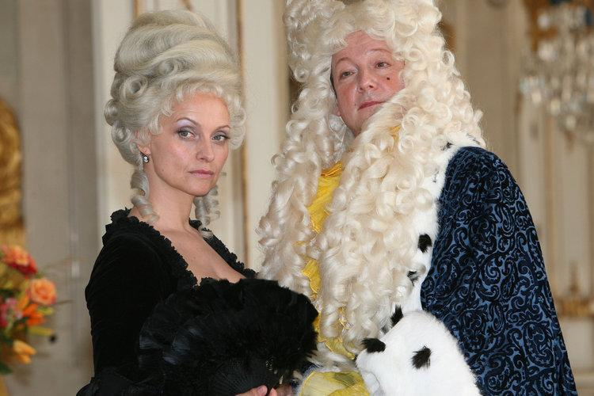
Matthias Brandt bekommt als Kaiser neue Kleider der ganz besonderen Art. Catherine Flemming spielt die Hofschneiderin.

Slide 6
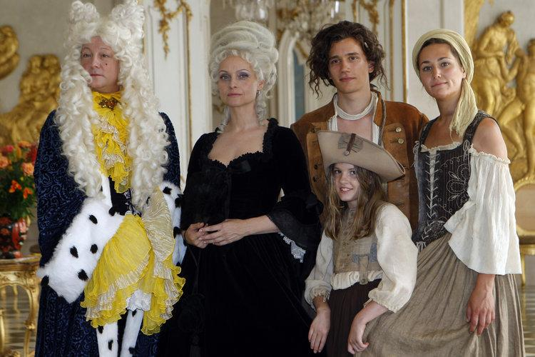
Gedreht wurde im Schloss Neue Kammern im Park Sanssouci in Potsdam.

Slide 7
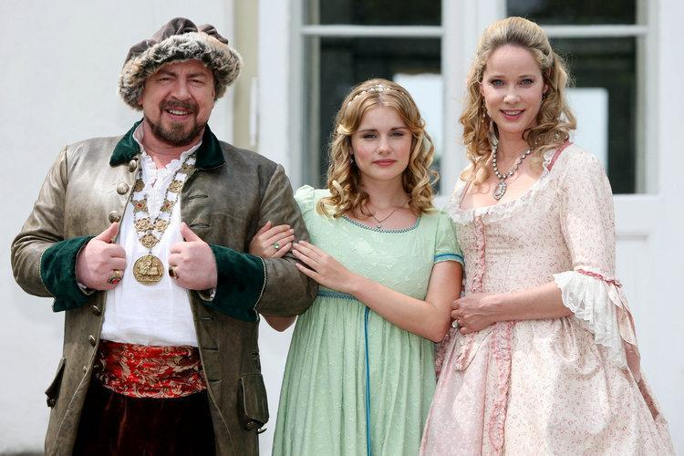
Auf dem Gut Wulfshagen bei Kiel, in Hamburg und Umgebung entstand “Der Meisterdieb” mit Anna Hausburg (M.) als Josefine, Ann-Kathrin Kramer als Gräfin Greta und natürlich...

Slide 8
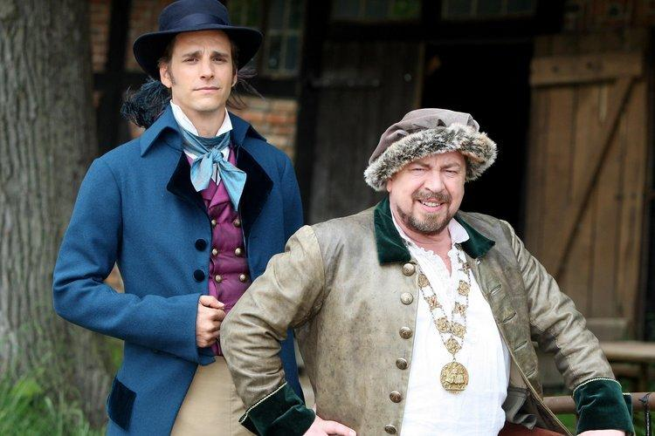
...Armin Rohde als Graf Gustav. Meisterdieb Robert mimt Max von Thun.

Slide 9
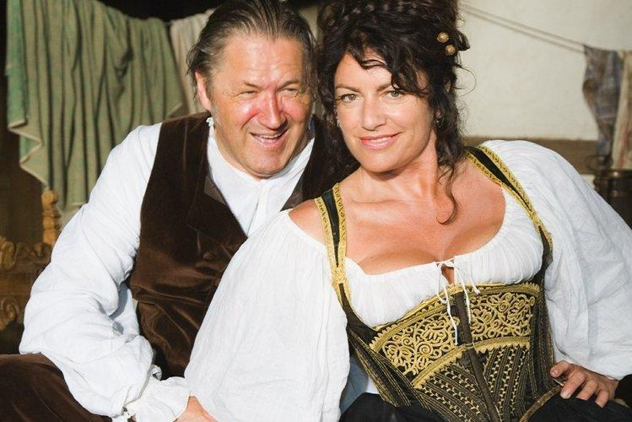
Michael Brandner und Christine Neubauer sind in diesem Film das Wirtspaar.

Slide 10
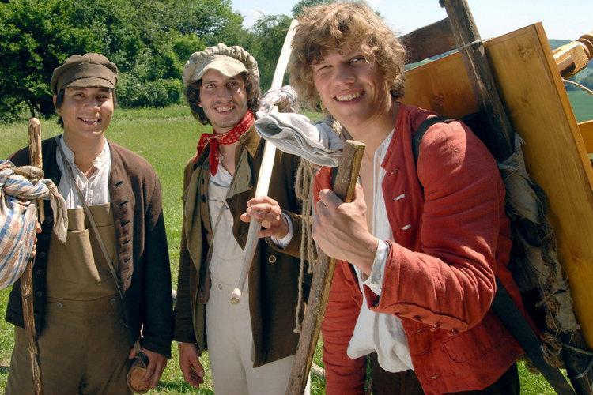
Ebenso ist "Tischlein deck dich" mit Remo Schulze (r.), Franz-Xaver Brückner (l.) und Christian Polito als Brüdern noch einmal zu sehen.

Slide 11
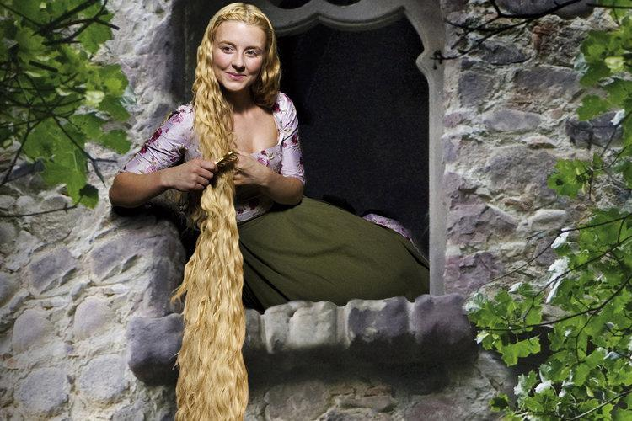
"Rapunzel" enstand schon für das vergangene Jahr, aber auch in diesem Jahr wird Luisa Wietzorek noch einmal ihr Haar herunterlassen.

Slide 12
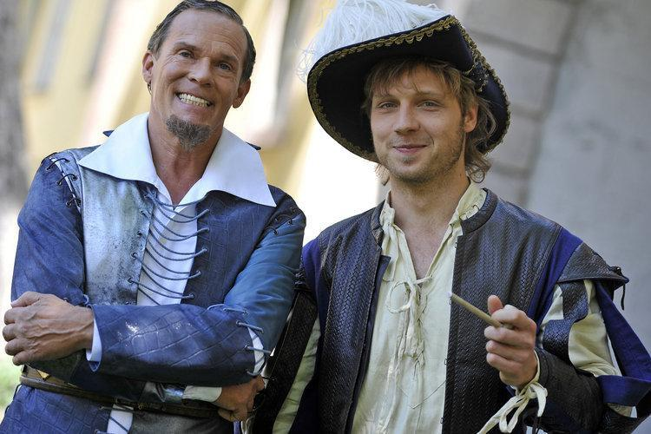
Christian Tramitz (l) ist als Lampenmann und Christoph Letkowski als Jakob zu sehen.

Slide 13
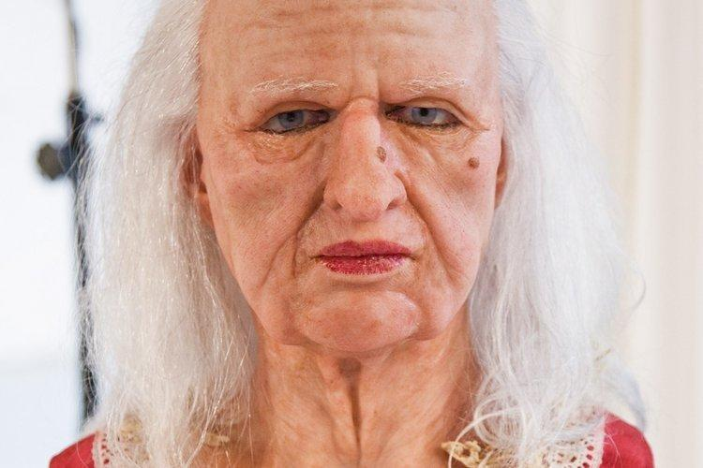
Es ist kaum zu glauben, aber wahr: Hinter der Maske der Hexe steckt in dem Film Veronica Ferres.

Slide 14
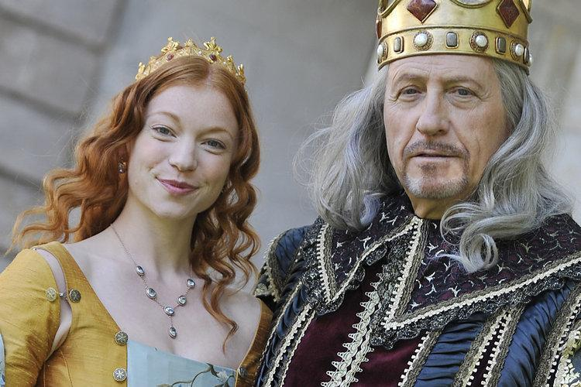
Reiner Schöne (König Karl) und Marleen Lohse (Prinzessin Augustine) durften sich für "Das blaue Licht"" in prächtige Gewänder kleiden.

Slide 15
Quellennachweis: Berliner Morgenpost vom 23.12.2010

